Slide 1
Pojistná matematika jako profese
Jan Šváb
21. 2. 2024, Masarykova Univerzita

Slide 2
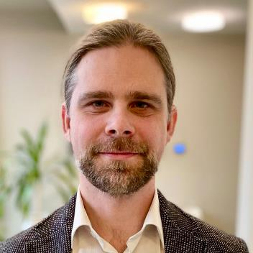


Jan Šváb
Finanční a pojistná matematika (MFF UK)
Reserving actuary
Odpovědný pojistný matematik
Hlavní risk manažer
Předseda ČSpA
Reprezentant v AAE
Koučování
Sport, divadlo, dílna

Slide 3
Pojišťovna a aktuáři v ní
Aktuárská profese

Slide 4
Jak vypadá pojišťovna?
Sídlo a lidé
Data
Systémy
Vztahy

Slide 5
Kooperativa
WIENER STÄDTISCHE Versicherung AG byla založena v roce 1824
Vienna Insurance Group zahrnuje 50 pojišťoven ve 25 zemích
Kooperativa pojišťovna, a.s., Vienna Insurance Group byla založena v roce 1991
  2,5 mil. klientů, 4,7 mil. smluv, 711 tis. škod
  4000+ zaměstnanců
  47 mld. Kč předepsané pojistné,
Česká podnikatelská pojišťovna, a.s., Vienna Insurance Group
V roce 2008 založila VIG v České republice Zajišťovnu VIG RE.

Slide 6
Příklady uplatnění (pojistné) matematiky v pojišťovně
Obchodní činnost
Data science
Hodnota klienta
Rizikové skóre
Kampaně
Chování
Segmentace
Oceňování
ALM
VaR
Ekonomické scénáře
Správa investic
Upisování pojištění
Strojový úpis
Strojové obnovy
Základní činnosti pojišťovny
Demografie
Analýza storen
GLM, BMS
Anal. portfolia
Rozvoj produktů
Likvidace pojistné události
Rezervování
Anti-Fraud
Model rizika
Závislosti
Monte-Carlo
Mitigace
Řízení rizik
Správa pojištění
Notes:
Obchodní činnost
Vyhledávání, získávání klientů, nabízení produktů, informování
Sběr údajů pro návrhy pojištění
Tvorba návrhů, sjednávání smluv
Udržování kontaktů, změny
Trh, zprostředkovatelé, reklama, propagace
Upisování pojištění
analýza pojistného rizika a ověření souladu navrhovaných rizik dle sjednaných pojistných návrhů s pravidly
Likvidace pojistné události
hlášení , registrace, šetření, podklady
Rozhodnutí zda jde o PU
Stanovení výše plnění
Evidence, revize
Správa pojištění
kontrola správnosti a zpracování návrhů, smluv, změny technické a netechnické
Smouva <–> provozní systém
Zánik pojištění (doba, zánik předmětu, storna, neplacení)
Platební styk s klienty
Řízení rizik
Kultura ŘR
Pravidla přístupu k rizikům
Apetit, limity, scénáře
Monitoring
COI
Rozvoj produktů
Změny/nové/ukončení – životní cyklus
Sazbování / Testování ziskovosti
Monitoring
Správa investic
správa finančního umístění, investic
F-M-B O
Zajištění
Pasivní a aktivní zajištění
Vztah se zajistiteli, smlouvy, reporting, vyúčtování

Slide 7
Příklady uplatnění (pojistné) matematiky v pojišťovně
Obchodní činnost
Správa investic
Upisování pojištění
Základní činnosti pojišťovny
Rozvoj produktů
Likvidace pojistné události
Řízení rizik
Správa pojištění

Slide 8
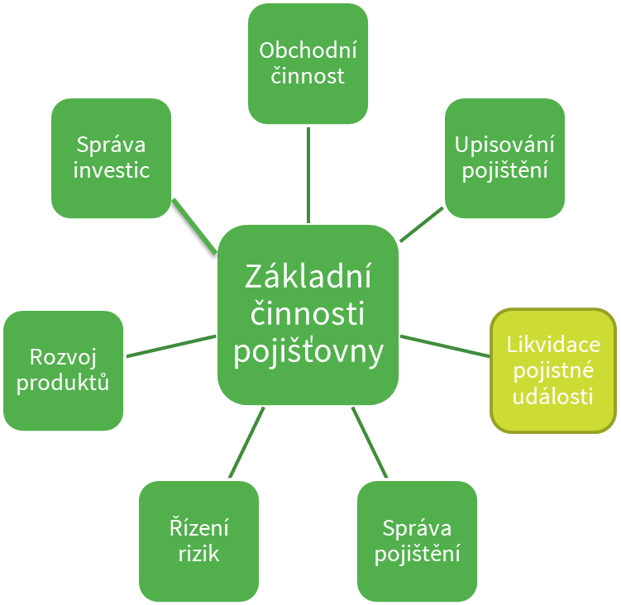
Reserving actuary
Závazky
Nejlepší odhad
SII ocenění
Účetní ocenění
Metody
Chain Ladder, Mack (1993), Zehnwirt PTF (1998),
Loss ratio, Agregace simulací, Micro přístup
Lekce
Data a datová kvalita
POV 2000+ (málo dat, velké škody, renty)
Zajišťovna
IFRS 17

Slide 9
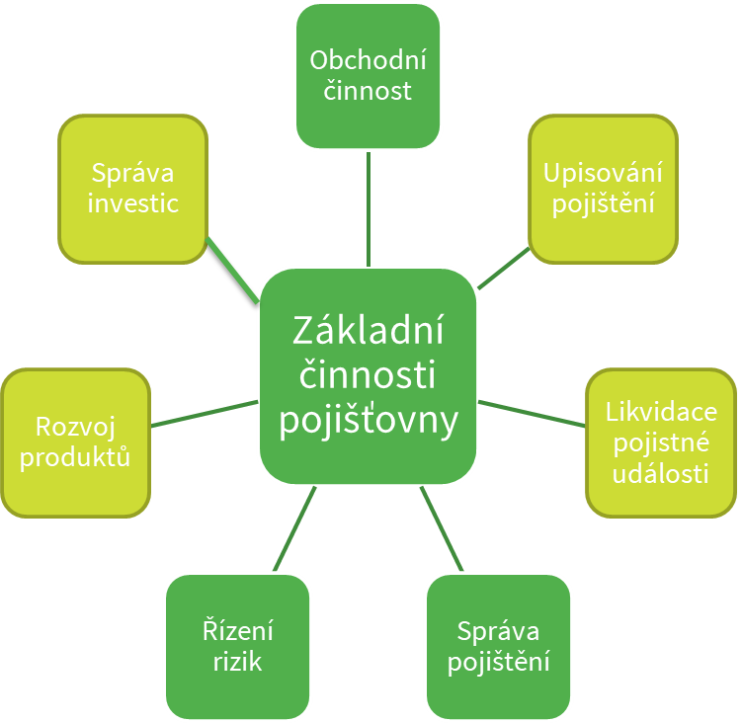
Dohledová role aktuára
Odpovědný pojistný matematik
  Účetní technické rezervy
  Profitabilita
  Připisování podílů na zisku
Pojistněmatematická funkce
  Koordinace rezerv
  Politika upisování
  Zajistná ujednání
  Připisování podílů na zisku
Metody
Zkušenost, komunikace, nastavení ŘKS,
model governance, nastavení měření profitability,
validace, analýza změny, citlivosti
Lekce
Synergie vs. nezávislost
Tzv. linie obrany řízení rizik
Moc, etika a integrita
Aktuár není detektiv
AF jako správce části kapitálu

Slide 10
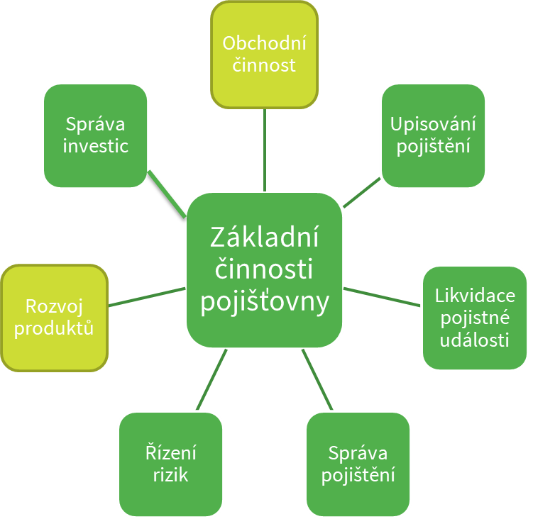
Data science
Data science
  Sazbování
  Rizikový skóring (škody, storna)
  Hodnota klienta (CLV)
  Kampaně
  Chování a názory zákazníků
  Segmentace
Pokrytí životního cyklu klienta: nákup produktu, rizikovosti/škodovost, spokojenost, nákup dalších produktů, stornovost/retence
Metody
Regresní modely, stromy a lesy, boostingy, shlukové analýzy, geoanalýzy, textmining, „AI“
Lekce
Porozumění nejen datům a modelům, ale i fungování dané oblasti pojišťovny
Nasazení a vyhodnocení modelů - jejich kvality a přínosu
„Prodej“ výsledků interním zákazníkům

Slide 11
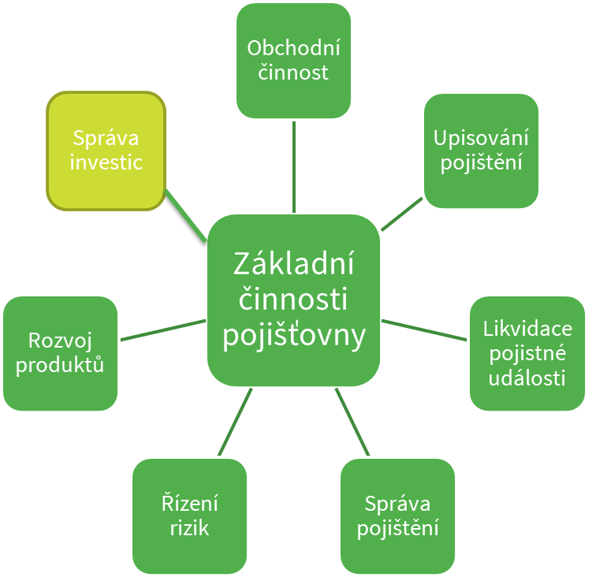
Strana investic
ALM
VaR
Oceňování aktiv
Generátory ekonomických scénářů
Metody
ARIMA, VAR,
Nelson-Siegel(-Svensson) -ekonomické scénáře
Lekce
Mnoho cílů ALM
  Garance výnosů
  Cash flow a likvidita
  Úroková citlivost (SII poměr)
  Volatilita v IFRS 17

Slide 12
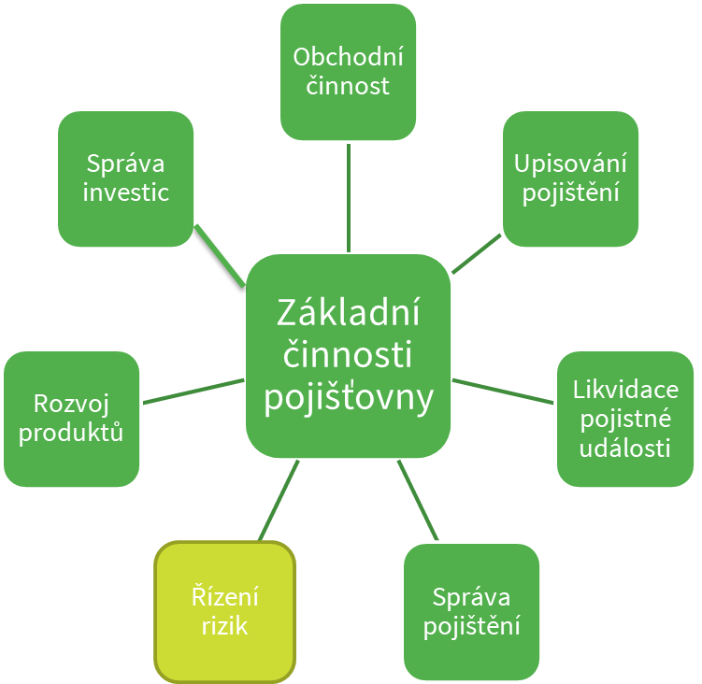
Solventnost II
Modely oceňující riziko (VaR, SCR)
Modely oceňující závazky (B.E. + RM, OF)
Metody
Byznys logika ve vzorcích
Parametrizace (MM, MLE, testy, trendy …)
Hydrologie, meteorologie, seismologie, klima (?)
Kopuly, simulace, distribuce / šoky a scénáře
Numerika (otázky stability a konvergence)
Míry rizika, riziko modelu
Lekce
Užití modelu především
Model má i jiné části než výpočetní jádro
Komunikace
Programátor vs. programující aktuár
Rychlost a dostupnost modelu
Validace
Notes:
Týkají se tedy det. ekonomického scénáře v tzv. RW světě a také výnosové křivky tvořené z výnosů státních dluhopisů…
1)
účel: RW (real-world) ekonomický scénář (scénář budoucího ekonomického vývoje, vč. výnosové prémie za tržní rizika nad „bezrizikovou“ úroveň ceny peněz)
metoda: ARIMA model (autoregressive integrated moving average), VAR model (vector autoregression), Nelson-Siegel model
2)
účel: výroba kompletní výnosové křivky z výnosů českých státních dluhopisů (tj. dopočet hodnot u chybějících splatností)
metoda: Nelson-Siegel-Svensson model (rozšíření Nelson-Siegel modelu)

Slide 13
Řízení rizik
Riziko je příležitost
Systém řízení rizik (a také IKS a ŘKS)
Výbory
ORSA
Rizikový apetit a systém limitů
Metody
Zkušenost, komunikace, nastavení ŘKS,
model governance, nastavení měření profitability,
validace, analýza změny, citlivosti
Lekce
Komunikace (partner, nikoliv hlídací pes)
Co je to „systém“, jak ho definovat, popsat
Obecná teorie systémů a sociální systém
(“The whole is more that the sum of its parts”)
Jednoznačné odpovědnosti / vlastnictví
Složitost spoluvlastnictví
KPI, SLA, odměňování
Kultura a kultura řízení rizik

Slide 14
Co dělá profesi profesí?
Profese
Organizace
Spolek
ČSpA, AAE, IAA
Etika
Kodex
Kodex
Teorie a praxe
Osvědčení a CPD
Osvědčení, CERA a CPD
Altruismus služby
Vize a mise
Vize, mise a strategie
Profesní autorita
Standardy praxe
SAPy, směrnice
AAE Governance, AAE paper on professionalism, ČSpA dokumenty, Václav Moravec (kap. 1.2) a Thomas Brante

Slide 15
Přestávka

Slide 16
Co dělá profesi profesí?
Profese
Organizace
Spolek
ČSpA, AAE, IAA
Etika
Kodex
Kodex
Teorie a praxe
Osvědčení a CPD
Osvědčení, CERA a CPD
Altruismus služby
Vize a mise
Vize, mise a strategie
Profesní autorita
Standardy praxe
SAPy, směrnice
AAE Governance, AAE paper on professionalism, ČSpA dokumenty, Václav Moravec (kap. 1.2) a Thomas Brante

Slide 18






Česká společnost aktuárů
(navazuje na Spolek československých pojistných techniků)
Spolek
Dobrovolný svazek aktuárů (pojistných matematiků) a jiných odborníků zajímajících se o obor pojistné matematiky.
Usiluje o další rozvoj vědy i o uplatnění výsledků vědeckovýzkumné činnosti v praxi tohoto oboru a napomáhá současně jeho popularizaci.
Koordinuje spolupráci s dalšími, zejména zahraničními, institucemi.
Podporuje sdílení odborných a kontaktních informací mezi svými členy.
Zaručuje se za odbornou způsobilost těch svých členů, kterým vydá příslušné osvědčení.
Je členem mezinárodních organizací.
ČSpA, strategie, stanovy

Slide 19


Nejdůležitější milníky
Spolek
Spolek čsl. pojistných techniků (1919)
Obnovení výuky na MFF UK (1991)
Česká společnost aktuárů (1992)
Odpovědný pojistný matematik (2000)
Solventnost II (2016)
100 let (2019)
CERA (2020)
Nový sylabus (2022)

Slide 20
Členská základna
Spolek

Slide 21
Potenciál počtu aktuárů
Spolek

Slide 22
Moc, etika a integrita
Kodex
Jiří Rusnok, ex-guvernér ČNB
„… principy etické a morální, jsou nedílnou součástí výkonu profese … když je někdo nadán mimořádnými znalostmi … to vás samo o sobě činí mocnými, můžete ovlivňovat rozhodnutí s dalekosáhlými dopady a každý z vás musí myslet na to do jaké míry se to slučuje s jeho vlastním hodnotovým žebříčkem a … všeobecně uznávanými pravidly chování … to považuji za mimořádně důležité“
19.9.2019, Konference Budoucnost profese pojistných matematiků (100 let spolku)
Morálka – správnost - soužití s druhými, pravidla platící pro všechny, jejichž plnění je nutné pro společný život.
  „Čím jsem povinován druhým, abychom přes všechnu naši rozdílnost mohli žít spolu jako rovný s rovnými?“
Etika – dimenze dobra – hledání vlastní identity
  „Čím jsem zavázán sobě samému, abych mohl považovat vlastní život za dobrý život?“
Stejné otázky si nepokládá jen jednotlivec, ale i společnost.
  „Čím jsem zavázána (já ČSpA) sama sobě, abych mohla považovat vlastní existenci za dobrou?“
Wolfagang Huber - ETIKA, základní otázky života, 2016

Slide 23
Etika
Kodex profesionálního chování aktuára (vybrané zásady)
Kodex
Morálka
Aktuár jedná čestně a dodržuje etické a morální zásady.
Odborná způsobilost a péče
Aktuár vykonává profesionální služby s odbornou způsobilostí a péčí.
Soulad
Aktuár jedná v souladu se všemi relevantními legislativními, regulačními a profesními požadavky.
Nestrannost
Aktuár nepřipustí, aby jeho odborný úsudek byl ovlivněn předpojatostí, střetem zájmů či nepatřičnými zájmy jiných.
Komunikace
Aktuár komunikuje vhodným způsobem a splňuje všechny příslušné standardy pro reporting.
Zdroj: kodex profesionálního chování aktuára ČSpA z 17.5.2022
Aktuár =Jednotlivý (jednotlivá) člen (členka) jedné z členských organizací AAE.
Odborný úsudek, professional judgement = Úsudek aktuára založený na pojistně-matematickém (nebo jiném relevantním) vzdělání a zkušenosti.

Slide 24
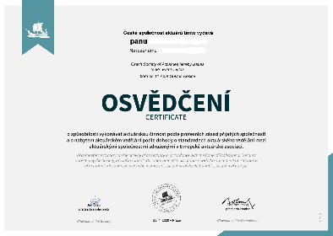
Teorie a nejlepší praxe
Osvědčení
Primární vzdělání
Celoživotní vzdělávání
Úspěšná praxe
Specializace
Osvědčení
o způsobilosti vykonávat
aktuárskou činnost
(pravidla)

Slide 25
ČSpA přímo přejímá sylabus AAE
Core Syllabus AAE
Statistics
Economics
Finance
Financial Systems
Assets
Data and Systems
Actuarial Models
Actuarial Risk Management
Personal and Actuarial Professional Practice
Advanced Skills
Foundation Mathematics
Personal and actuarial
professional practice
  9.1 Effective communications
  9.2 Problem solving and decision making
  9.3 Professional standards
  9.4 Professionalism in practice
  9.5 International and institutional awareness of professional standards
Advanced skills:
  Possible areas of actuarial practice: Life, Pensions, General insurance, Enterprise Risk Management, Investments, Health care, Accounting, Banking, Social security, Reinsurance, Management / Leadership, Data Science
  Obtained via: Deeper studies, Studies of European and country specific topics, Research, Practical application of actuarial principles

Slide 26
CERA (Certified Enterprise Risk Actuary) mezinárodně uznávaná kvalifikace risk managementu
CERA
Vzdělávání kombinuje pojistnou matematiku s principy ERM
Zahrnuje jak kvalitativní, tak kvantitativní techniky ERM
Vybavuje schopnostmi a dovednostmi, které pomáhají činit lepší businessová rozhodnutí
CERA je nadstavbou aktuárského certifikátu.
Pro členy ČSpA jsou přístupné kurzy EAA (AJ)
Zkoušky zajišťuje DAV (AJ/DE)
Postup
nahlásit se u DAV, že chci studovat CERA a že mám zájem dělat zkoušky
doložit DAV certifikát ČSpA
DAV otevře zájemci na svých stránkách profil
přihlásit se na jednotlivé moduly CERA
přihlásit se na zkoušky u DAV (přes profil na stránkách DAV)
v přihlášce ke zkoušce zvolit jazyk, ve kterém budu zkoušku vykonávat
úspěšně složit zkoušky ze všech modulů
požádat o CERA certifikát ČSpA
CERA na webu ČSpA, CERA Global, YouTube propagace zde a zde, kurzy EAA

Slide 27


Spolková a vzdělávací činnost
CPD
Jarní aktuárské setkání
Aktuárská pracovní skupina
Semináře
Webináře AAE a IAA
European actuarial days (EAD)
The European Actuary (TEA)
European Congres of Actuaries (ECA 2024 Řím)
International Congres of Actuaries (ICA 2026 Tokyo)
Actuview

Slide 28
Odborné zásady jsou studnicí zkušeností naší profese
Standardy
Standardy
SAP1 Obecná aktuárské praxe
SAP2 Zpráva aktuárské funkce dle SII
SAP3 Aktuár v ORSA procesu
Směrnice
2 Oceňování závazků z pojistných smluv reálnou hodnotou
3 Test postačitelnosti technických rezerv životních pojištění
4 Pojistný matematik v penzijním fondu
5 Postačitelnost technických rezerv neživotního pojištění
Doporučení
1 Stanovení bezrizikové výnosové křivky
2 Jednotné pojistné sazby pro muže a ženy
3 Pojištění důchodu
AAE ESAPs
ESAP 1 (2019): General Actuarial Practice
ESAP 2 (2021): Actuarial Function Report under Directive 2009/138/EC (Solvency II)
ESAP 3 (2023): Actuarial practice in relation to the ORSA process under Solvency II
AAE EANs
EAN 1 (2020): EAN on ESAP 3 and ORSA
EAN 2 (2021): EAN on Actuarial Function under IORPII
EAN 3 (2022): EAN on Professional Judgement
EAN 4 (2023): EAN on IFRS 17 – issued 3 January 2023
IAA ISAPs
ISAP 1 – General Actuarial Practice
ISAP 1A – Governance of Models - Repealed on 1 December 2018
ISAP 2 – Financial Analysis of Social Security Programs
ISAP 3 – IAS 19 Employee Benefits
ISAP 4 – IFRS 17 Insurance Contracts
ISAP 5 – Insurer Enterprise Risk Models
ISAP 6 – Enterprise Risk Management Programs and IAIS Insurance Core Principles
ISAP 7 – "Current estimates" and other matters in relation to the IAIS capital standards
IAA IANs
IAN 100: Application of IFRS 17 Insurance Contracts
Odborné zásady, AAE standards, IAA standards, IAA notes

Slide 29

Mise: Přispíváme ke zlepšování pojišťovnictví pro všechny zainteresované.
Rozvíjíme, používáme a sdílíme znalosti
Vize a mise
Vize: S námi je pojišťovnictví lepší.
Garant profese
Zprostředkovatel vzdělávání
Respektovaný odborník
Notes:
Garant – odbornost, etika, platforma pro CPD, diskuse, standardy
Zprostředkovatel vzdělání
Respektovaný odborník

Slide 30
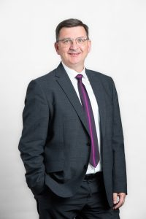
Proč být pojistným matematikem?
Kdo jiný než aktuár by měl vyhodnocovat a testovat algoritmy vůči zkreslení a narušení antidiskriminačních pravidel?
Kdo jiný než aktuár by měl převzít zodpovědnost že algorytmická rozhodnutí jsou eticky akceptovatelná a ochrana dat ve shodě s legislativními principy?
Kdo jiný, než aktuár by měl vysvětlovat, že individuální cena krytí je férová, tj. odůvodnitelná, morálně správná, spravedlivá?
Kod jiný než aktuár, by měl vybalancovat novou informační asymetrii?
Kdo jiný než aktuár, by měl společnosti a politikům vysvětlovat že digitalizace zvyšuje dostupnost pojištění pro mnoho, ale dělá některá krytí neufinancovatelná pro některé?
Kdo může vymýšlet schémata financování tak, aby byl zajištěna dostupnost pojištění pro ty opravdu potřebné, tj. zdravotní péče pro chronicky nemocné?
Lutz Wilhelmy, The European Actuary, June 2018
AAE Chairperson 2023
Lutz Wilhelmy (Switzerland)
Zdroj: TEA

Slide 31
Budoucnost z pohledu v roce 2017 je realitou
Short term :
IFRS17, Data science (eminent in some markets), embedding of Solvency II and market environment
Mid-term:
Data Science/Management (indicated most frequently) , Artificial Intelligence (AI) (in some markets), others continue to concentrate on solvency and risk management opportunities.
Long term:
AI, robotics, information technology and the influence on the actuarial activity is considered a trend and a threat.
Risk Management is also seen as a trend for the profession in the long run. Resources, environment and sustainability including climate change and catastrophe risk were also mentioned as our long term focus.
Survey, TFRoAAAE, August 2017 : What are the trends ?
Zdroj: AAE, Konference 100 let

Slide 32
Kdo je tedy pojistný matematik
Inkluze
„Pojistný matematik je kdokoliv s přírodovědným nebo technickým myšlením, vybaven matematickými základy doplněnými o praktické pojistněmatematické znalosti tak, aby bylo jeho vzdělání postačitelné pro praxi nebo výuku pojistné matematiky, datové vědy nebo řízení rizik. Takový pojistný matematik je vítaným členem ČSpA. Člen ČSpA může obdržet nejrůznější certifikáty, dnes „osvědčení“ a v budoucnu možná CERA. Certifikáty zvyšují vyhlídky na (dobré) zaměstnání.“
(strategie ČSpA, 12. 12. 2017)
✓
Medailonky kolegů aktuárů

Slide 33
Jan Šváb
jsvab@koop.cz
+420 602 681 338

Slide 34

Zdroj: ČSÚ

